Slide 1


Parcours PASI – Piloter et animer la sécurité informatique
V.1.0
Module 1 – Fondamentaux techniques et règlementaires
Fondamentaux de la sécurité des SI et réseaux
Séquence 2 : Principales menaces et failles
Notes:
1

Slide 2

Présentation de la séquence
Les invariants d’une cyberattaque
Leurrer les personnes et les systèmes
  Ingénierie sociale (phishing, scareware…)
  Usurpation d’identité ou d’adresses IP (IP spoofing)
  Vol de connexion (session hijacking)
  Compromission de comptes

Slide 3

Présentation de la séquence
Les invariants d’une cyberattaque
Détourner le mode opératoire normal des ressources
  Détournement des moyens de routage, de serveurs de noms, des points de connexion mobile
  Détournement des flux applicatifs
  Dépassement des capacités
  Injection de code
  Élevation de privilèges
Exploiter des failles de sécurité et des vulnérabilités

Slide 4

Présentation de la séquence
Objectifs et notions abordées
Comprendre les typologies d’attaques et les vulnérabilités les plus courantes
Les types de logiciels malveillants
Les attaques réseaux
Les attaques Web
L’ingénierie sociale

Slide 5

Les logiciels malveillants
ACONCIA
5
Notes:
5

Slide 6
Les logiciels malveillants
Définitions et exemples
Programme ou logiciel conçu dans le but de nuire à un ordinateur, un réseau ou un utilisateur
Virus et bombe logique
Vers
Cheval de Troie
Spyware / Key logger
Ransomware
Wiper
Infostealer

Slide 7
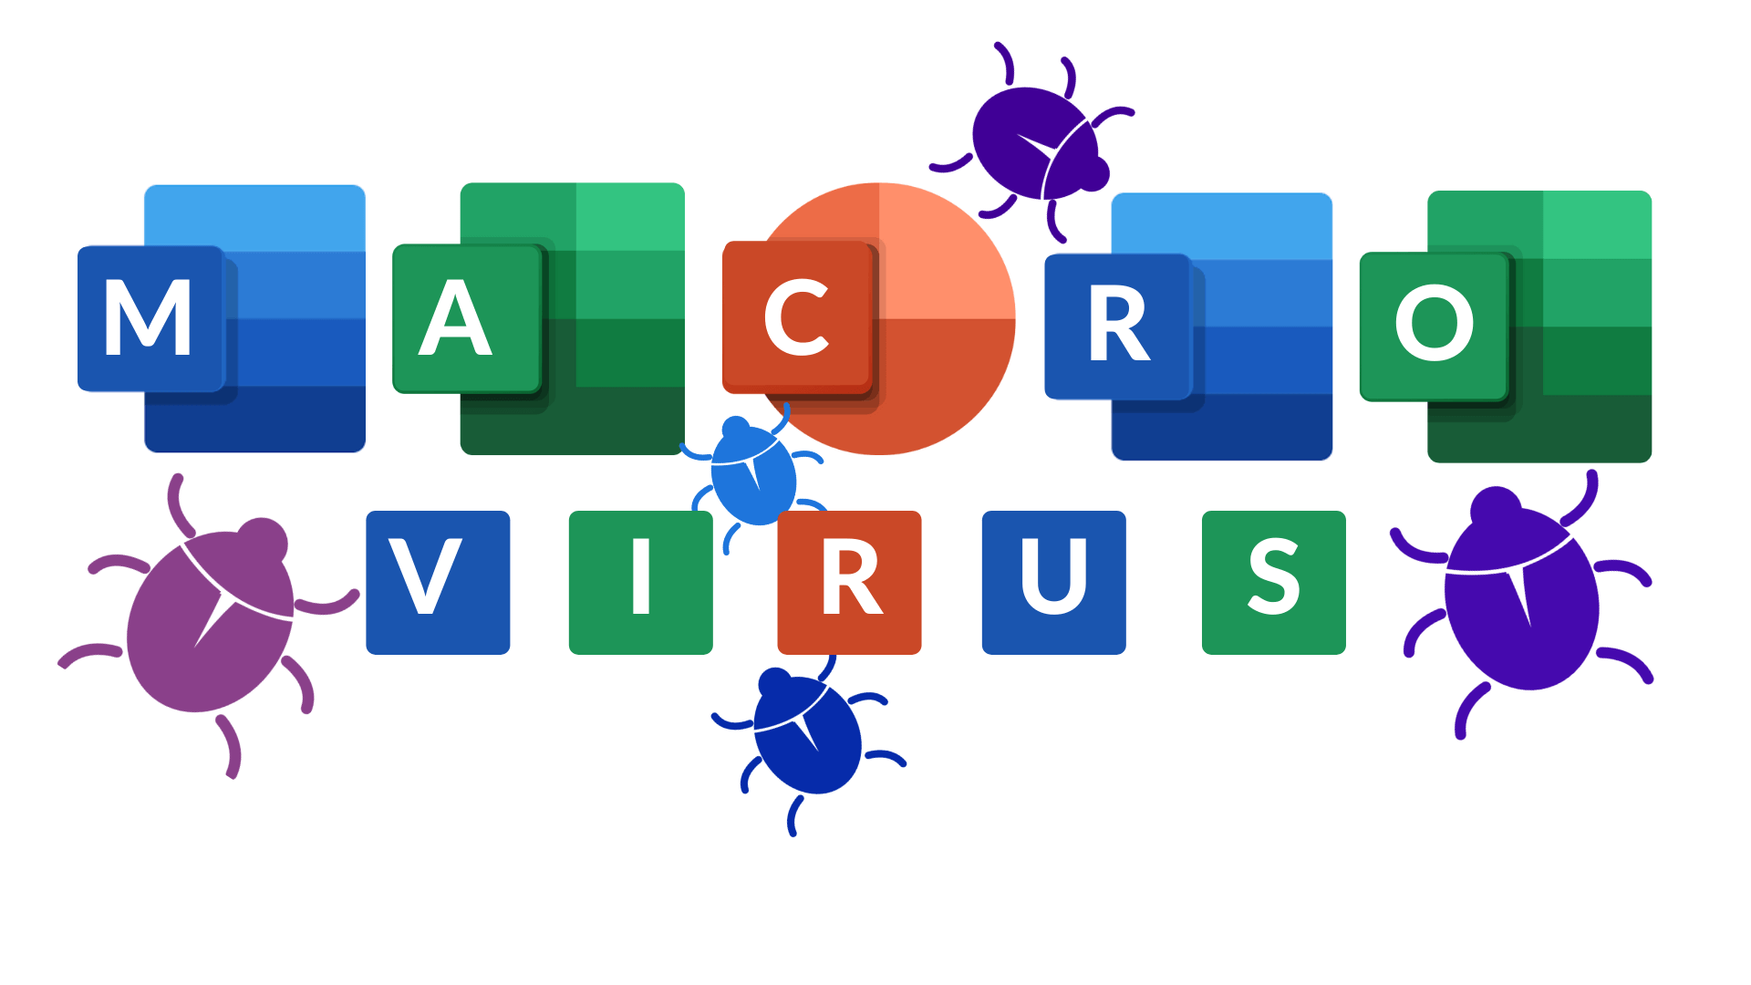
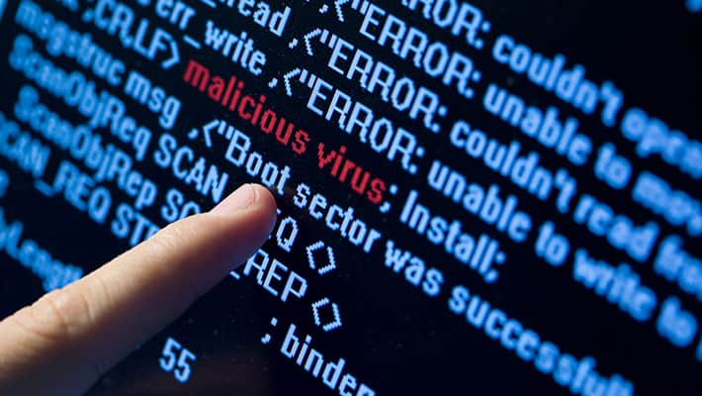


Les logiciels malveillants
Virus
Logiciels malveillants qui ont besoin d’un hôte pour pouvoir se diffuser
Macro-virus
Boot sector virus
Virus furtif
Virus polymorphe

Slide 8

Les logiciels malveillants
Vers
Malware qui se propage indépendamment de tout hôte
Ils causent des dommages :
  Soit par le code malicieux qu’ils transportent
  Soit par la perte de disponibilité du réseau à cause de leur mode de propagation agressif
Ils se propagent en plusieurs étapes :
Exploitation d’une vulnérabilité
Réplication automatique
Livraison de la charge utile

Slide 9

Les logiciels malveillants
Cheval de Troie
Malware qui a une fonction bénigne (jeu) ou maligne (vol de données)
Code malveillant caché dans un programme utile à l’utilisateur
  L’installation permet la prise de contrôle à distance du système infecté et l’installation d’autres programmes malveillants

Slide 10



Les logiciels malveillants
Spyware / Adware / Key logger
Spyware
Surveille l’activité de l’utilisateur
Collecte des informations à vendre sur les utilisateurs
Intercepte les données personnelles
Adware
Constitué d’une partie utile et d’une partie qui gère l’affichage
Cible la publicité selon les habitudes de l’utilisateur
Keylogger
Un enregistreur de frappe peut être logiciel ou matériel
Utilisé pour collecter des mots de passe ou des données personnelles

Slide 11

Les logiciels malveillants
Ransomware
Logiciel malveillant qui détruit les données de systèmes critiques ou bloquent l’accès à ceux-ci jusqu’au paiement d’une rançon
Ransomware par chiffrement
Ransomware par verrouillage
Doxware

Slide 12
Les attaques réseaux
ACONCIA
12
Notes:
12

Slide 13
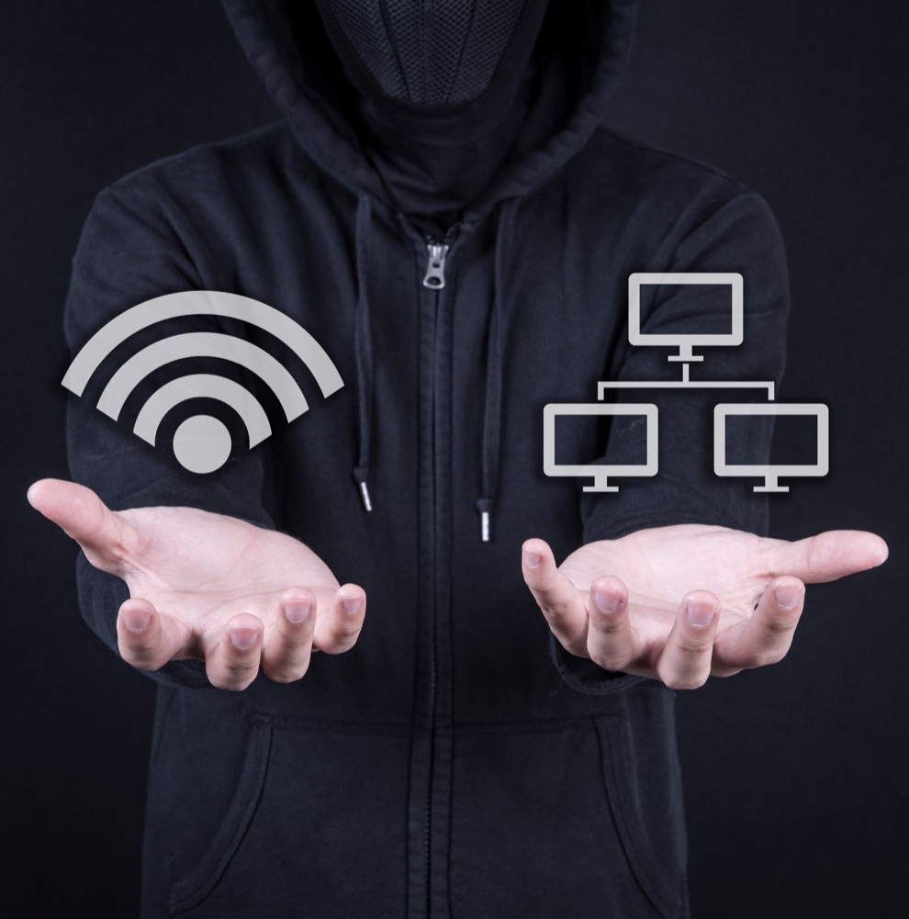
Les attaques réseaux
Principes généraux et types d’attaques
Actions non autorisées sur les actifs
Modification, destruction ou vol des données privées
Ciblage des périmètres du réseau pour accéder au réseau interne
Attaques passives
Obtention d’un accès non autorisé pour surveiller et voler des données sans effectuer de modification
Attaques actives
Modification, chiffrement ou endommagement des informations
Notes:
Script : « Commençons par les principes généraux. Une attaque réseau se définit par des actions non autorisées sur les actifs de l'entreprise. L'objectif principal est souvent le ciblage des périmètres du réseau pour réussir à pénétrer le réseau interne.
Nous pouvons classer ces attaques en deux grandes catégories :
Les attaques passives: Ici, l'objectif est la discrétion. L'attaquant cherche à obtenir un accès non autorisé pour surveiller et voler des données, mais sans effectuer de modification. Il écoute, tout simplement.
Les attaques actives: Elles sont plus agressives. Elles impliquent la modification, la destruction ou le vol de données privées. Cela peut aller jusqu'au chiffrement ou à l'endommagement des informations. »

Slide 14
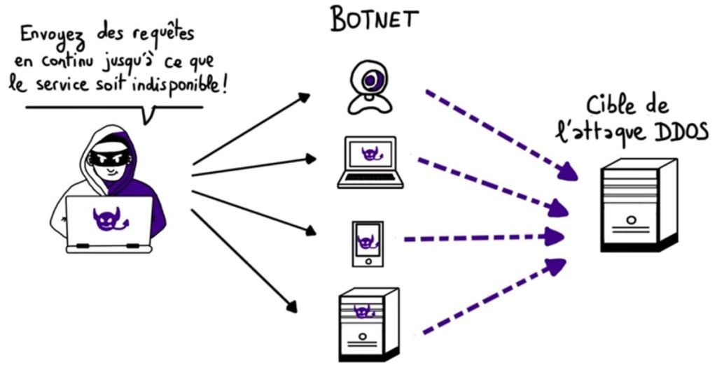
Les attaques réseaux
Déni de Service (DoS) et Déni de Service Distribué (DDoS)
Empêcher l’utilisation d’une machine ou d’un service
Le DoS peut être
  Local par épuisement des ressources
  Réseau par consommation de la bande passante
Le DDoS est similaire avec l’utilisation de plusieurs machines contre une seule organisation
Notes:
Visuel : Schéma illustrant un attaquant, un Botnet et une cible serveur. Une bulle de dialogue dit : "Envoyez des requêtes en continu jusqu'à ce que le service soit indisponible !".
Script : « Une des attaques les plus connues est le Déni de Service. Son but est simple : empêcher l'utilisation d'une machine ou d'un service.
Il faut distinguer deux variantes :
Le DoS (Déni de Service) classique : Il peut être local (par épuisement des ressources de la machine) ou réseau (par consommation excessive de la bande passante).
Le DDoS (Déni de Service Distribué) : Le principe est similaire, mais l'attaque utilise plusieurs machines simultanément — souvent organisées en "Botnet" — contre une seule organisation.
Comme l'illustre le schéma, l'attaquant ordonne d'envoyer des requêtes en continu jusqu'à ce que le serveur cible sature et devienne indisponible. »

Slide 15
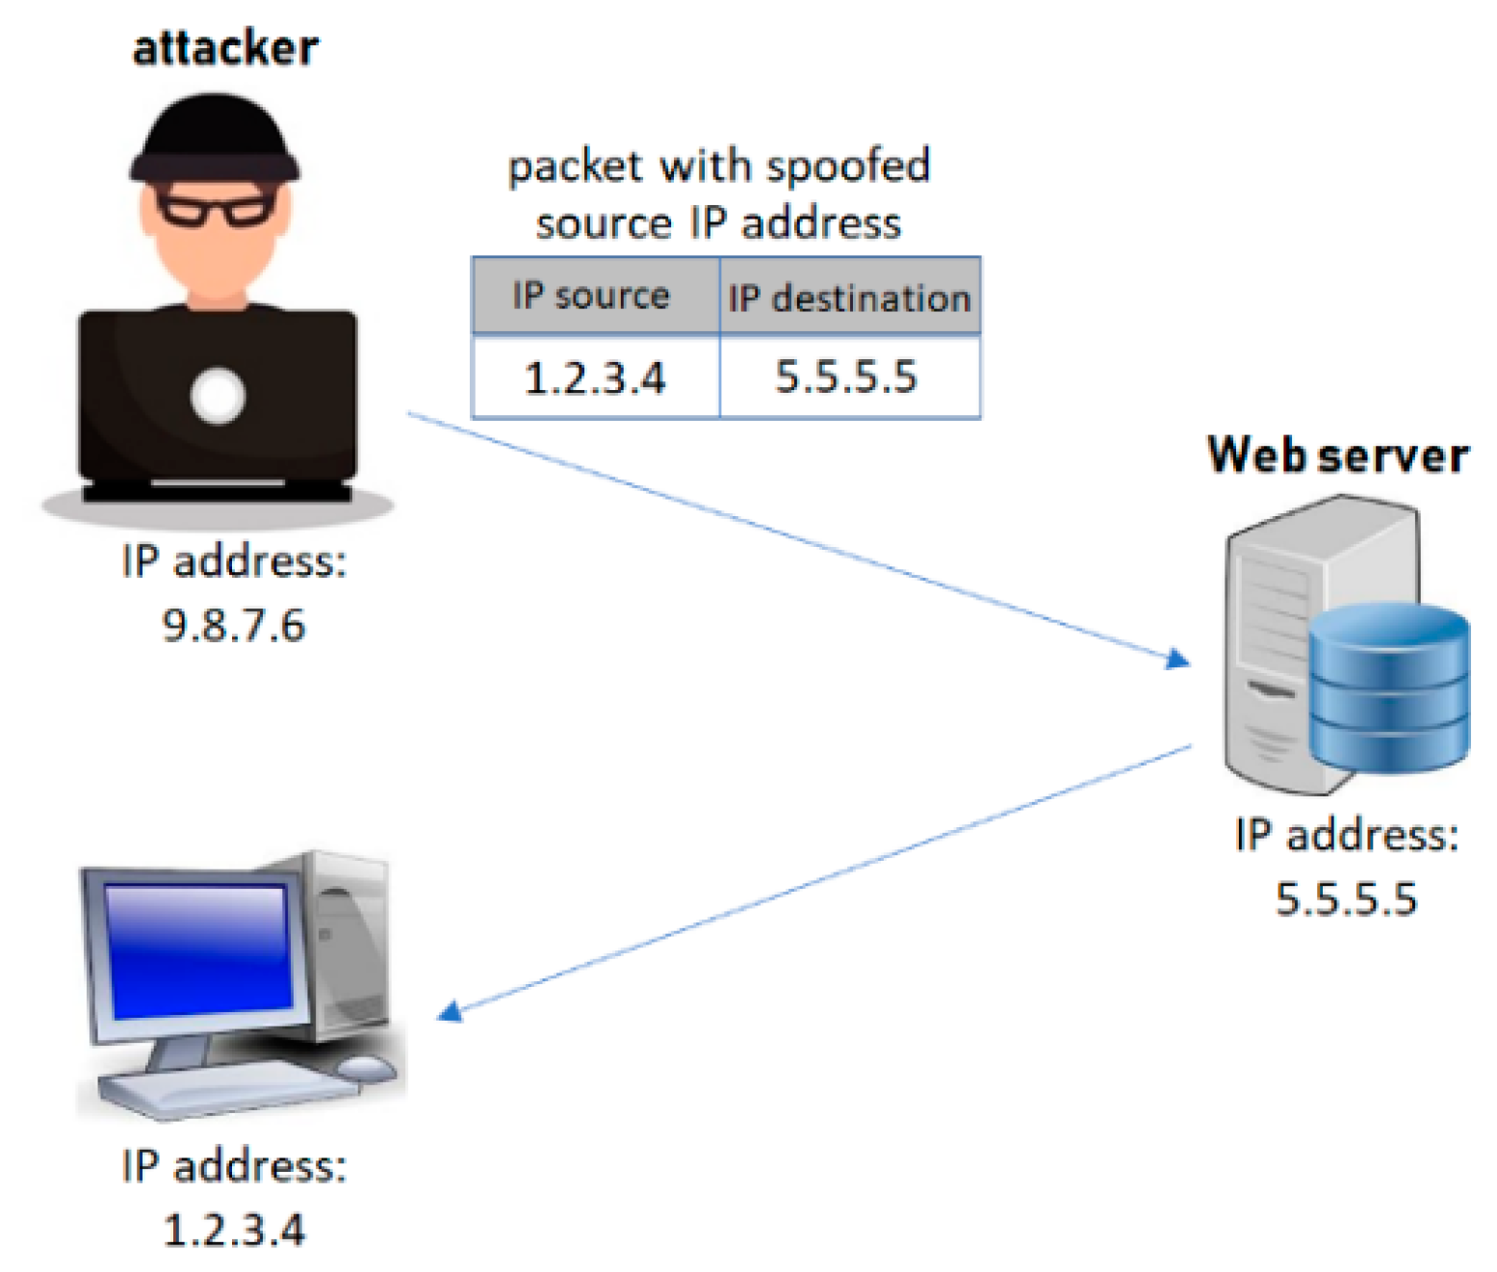
Les attaques réseaux
IP spoofing
L’attaquant usurpe une autre adresse IP
Modification de l’adresse IP source dans l’entête des paquets IP avec l’adresse d’une autre machine
L’objectif est de faire croire que les données viennent d’un hôte de confiance alors qu’il ne l’est pas
Notes:
Script : « Passons à l'IP spoofing. Dans ce scénario, l'attaquant usurpe une autre adresse IP.
Concrètement, il modifie l'adresse IP source dans l'entête des paquets IP en la remplaçant par l'adresse d'une autre machine.
Quel est l'objectif ? C'est de tromper la cible. L'attaquant veut faire croire que les données proviennent d'un hôte de confiance, alors que ce n'est pas le cas. Sur le schéma, vous voyez l'attaquant utiliser l'adresse "1.2.3.4" pour masquer sa véritable identité "9.8.7.6". »

Slide 16
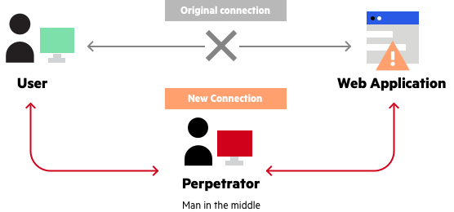
Les attaques réseaux
Man-in-the-Middle (MitM) ou attaque de l’homme du milieu
Positionnement au milieu d’une communication par prise de contrôle d’un équipement du réseau
Positionnement au milieu d’une communication par prise de contrôle d’un équipement du réseau
Il permet :
  D’écouter les communications
  De modifier les communications
Notes:
Visuel : Diagramme montrant l'attaquant ("Perpetrator") interceptant la connexion entre un utilisateur et une application Web. La connexion originale est barrée.
Script : « L'attaque de l'homme du milieu, ou Man-in-the-Middle (MitM), est une technique d'interception redoutable.
Elle consiste à se positionner physiquement ou logiquement au milieu d'une communication, souvent par la prise de contrôle d'un équipement du réseau.
Une fois cette position acquise, l'attaquant dispose de deux leviers d'action :
Il peut écouter les communications (espionnage);
Il peut modifier les communications à la volée avant qu'elles n'atteignent leur destinataire

Slide 17
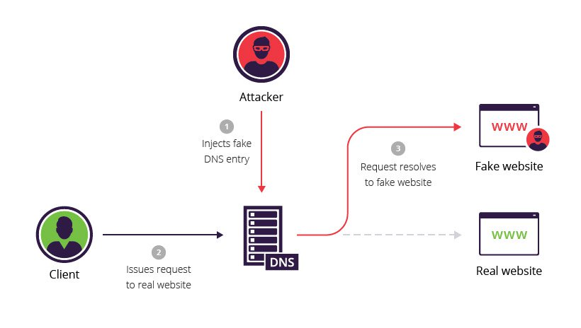
Les attaques réseaux
DNS spoofing/poisoning
Leurre des serveurs DNS afin de leur faire croire qu’ils reçoivent une réponse valide à une requête qu’ils effectuent alors qu’elle est frauduleuse
Notes:
Visuel : Schéma d'un attaquant injectant une fausse entrée DNS pour rediriger un client vers un "Fake website" au lieu du "Real website".
Script : « Enfin, terminons avec le DNS spoofing ou poisoning (empoisonnement DNS).
Cette attaque vise à leurrer les serveurs DNS. L'attaquant leur fait croire qu'ils reçoivent une réponse valide à une requête, alors que cette réponse est frauduleuse.
Le processus, visible à l'écran, se déroule ainsi :
L'attaquant injecte une fausse entrée DNS.
Le client effectue une requête légitime vers un vrai site web.
À cause de l'empoisonnement, la requête est résolue vers un faux site web contrôlé par l'attaquant, au lieu du site réel. »

Slide 18
Les attaques Web
ACONCIA
18
Notes:
18

Slide 19

Les attaques Web
Qu’est-ce que l’OWASP (Open World Application Security Project) ?
Fondation/communauté internationale à but non lucratif qui publie des ressources ouvertes pour réduire les risques cyber liés aux applications (web, mobile, API, cloud).
Elle permet de fournir un langage commun et des référentiels pour cadrer les exigences sécurité, prioriser, et piloter la conformité sécurité tout au long du projet (de la conception à l’exploitation).
Elle développe également des outils pour prévenir les risques sur les applications
Quelques projets clés :
  OWASP Top 10
  OWASP Application Security Verification Standard
  OWASP Dependency Check
Notes:
Pour parler de sécurité web, il est indispensable de connaître l'OWASP, ou Open World Application Security Project.
C'est une fondation et une communauté internationale à but non lucratif. Son objectif est simple mais crucial : publier des ressources ouvertes pour aider à réduire les risques cyber liés aux applications, qu'elles soient web, mobiles ou dans le cloud.
L'OWASP est essentielle car elle fournit un langage commun et des référentiels pour piloter la sécurité tout au long d'un projet, de la conception jusqu'à l'exploitation. Parmi ses projets phares, on retrouve le célèbre OWASP Top 10 que nous allons détailler, mais aussi des standards de vérification ou des outils de gestion des dépendances. »

Slide 20
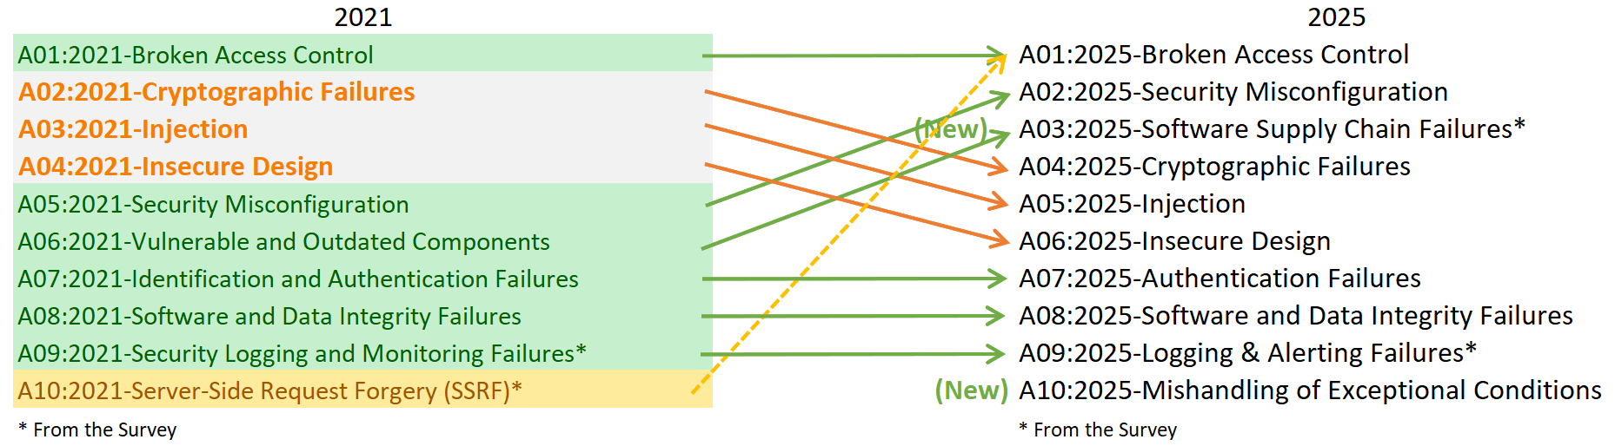
Les attaques Web
OWASP Top 10 – Présentation globale
Le Top 10 OWASP présente les 10 risques les plus critiques pour les applications Web. La dernière mise à jour de ce classement date de 2025 et identifie les catégories suivantes
Notes:
« Le Top 10 OWASP est le classement de référence qui identifie les 10 risques les plus critiques pour les applications Web.
Nous nous basons ici sur la dernière mise à jour de 2025. Comme vous pouvez le voir sur le comparatif, le paysage a évolué depuis 2021. Si le Contrôle d'accès défaillant reste la menace numéro 1, nous voyons apparaître de nouvelles catégories spécifiques, comme la Défaillance dans la chaîne d'approvisionnement logiciel en 3ème position, ou la Mauvaise gestion des conditions exceptionnelles qui fait son entrée en 10ème position.
Passons maintenant en revue chacune de ces 10 failles. »

Slide 21



Les attaques Web
OWASP Top 10 – A01 : Contrôle d’accès défaillant
Des utilisateurs non authentifiés ou non autorisés accèdent à des fonctions ou des données sensibles
Exemples d’attaques
Mesures de prévention
Analyse des faiblesses
Contournement de la politique de contrôle d’accès
Escalade de privilèges
Accès à des API ou des interfaces d’administration
Durcir les politiques de contrôles
Appliquer le principe de moindre privilège
Tester régulièrement les accès
Burp Suite pour tester les failles d’authentification et d’autorisation
OWASP ZAP pour identifier les défauts de configuration et les contrôles d’accès mal implémentés
Notes:
« En première position : le Contrôle d'accès défaillant. Le problème ici est que des utilisateurs non autorisés parviennent à accéder à des fonctions ou des données sensibles. Cela se traduit souvent par une élévation de privilèges ou un accès direct à des API d'administration qui ne devraient pas être publiques.
Pour s'en prémunir, la règle d'or est le principe du moindre privilège et le durcissement des politiques de contrôle. Côté audit, nous utilisons des outils comme Burp Suite ou OWASP ZAP pour tester ces failles d'autorisation.

Slide 22
Les attaques Web
OWASP Top 10 – A02 : Mauvaise configuration de sécurité
Des paramètres par défaut non sécurisés ou des configurations incomplètes peuvent laisser l’application vulnérable
Exemples d’attaques
Mesures de prévention
Analyse des faiblesses
Accès à des fichiers de configuration sensibles
Exposition de services inutiles
Accès non restreint à des fonctions critiques
Désactiver les fonctionnalités inutiles
Appliquer les correctifs
Auditer régulièrement les configurations de sécurité
Nmap pour détecter les ports ouverts, services mal configurés et erreurs de configuration réseau
Lynis pour analyser la configuration système et repérer les failles de sécurité et les mauvaises configurations
Notes:
« En deuxième position, nous avons la Mauvaise configuration de sécurité. Cela arrive lorsque l'on laisse les paramètres par défaut (souvent peu sûrs), que l'on expose des services inutiles ou que des fichiers de configuration sensibles restent accessibles.
La prévention passe par un nettoyage systématique : désactivez tout ce qui est inutile et auditez vos configurations. Pour détecter ces erreurs, les auditeurs utilisent Nmap pour scanner les ports ouverts ou Lynis pour analyser la configuration système en profondeur. »

Slide 23
Les attaques Web
OWASP Top 10 – A03 : Défaillances dans la chaîne d’approvisionnement logiciel
L’utilisation de bibliothèques ou composants obsolètes expose les applications à des vulnérabilités connues
Exemples d’attaques
Mesures de prévention
Analyse des faiblesses
Compromission d’un système suite à une mise à jour infectée d’un logiciel considéré comme fiable
Compromission d’un framework exposé à des failles
Mettre en place une politique de gestion des dépendances
Surveiller les mises à jour de sécurité
Remplacer les composants obsolètes
OWASP Dependency Check qui permet d’identifier les dépendances logicielles vulnérables ou obsolètes et propose des mises à jour
Retire.js pour scanner les dépendances Javascript pour détecter les bibliothèques obsolètes ou vulnérables
Notes:
« C'est une entrée majeure du classement 2025 : les Défaillances dans la chaîne d'approvisionnement. Nos applications modernes dépendent énormément de bibliothèques tierces. Si un composant est obsolète ou infecté, c'est toute l'application qui est compromise. L'exemple typique est une mise à jour infectée d'un logiciel pourtant jugé fiable.
Il est impératif de surveiller les mises à jour de sécurité. Des outils comme OWASP Dependency Check ou Retire.js (pour le Javascript) sont vitaux pour identifier automatiquement les composants vulnérables. »

Slide 24
Les attaques Web
OWASP Top 10 – A04 : Défaillances cryptographiques
Des informations sensibles (mots de passe, données stratégiques) ne sont pas correctement chiffrées ou protégées
Exemples d’attaques
Mesures de prévention
Analyse des faiblesses
Utilisation d’algorithmes de chiffrement obsolètes
Absence de chiffrement de bout en bout ou fuite de clés cryptographiques
Fuite de clés cryptographiques
Adopter des algorithmes de chiffrement modernes
Protéger les clés de chiffrement
Appliquer des protocoles de sécurité (TLS)
John the Ripper pour cracker les mots de passe afin de tester la solidité des algorithmes cryptographiques utilisés pour le stockage des identifiants
Hashcat pour tester la robustesse des fonctions de hachage cryptographique comme MD5 ou SHA-256
Notes:
« En quatrième point : les Défaillances cryptographiques. On parle ici de données sensibles (mots de passe, données stratégiques) qui sont stockées en clair, ou protégées par des algorithmes obsolètes.
La solution est d'adopter des standards modernes et de chiffrer les données de bout en bout. Pour tester la robustesse de vos protections, les attaquants (et les auditeurs) utilisent des outils de craquage comme John the Ripper ou Hashcat pour éprouver la solidité des hachages. »

Slide 25
Les attaques Web
OWASP Top 10 – A05 : Injection
Des attaquants injectent des commandes malveillantes via des champs utilisateur pour manipuler des bases de données ou exécuter des commandes
Exemples d’attaques
Mesures de prévention
Analyse des faiblesses
Injections SQL, LDAP ou OS qui permettent de voler des données
Injections pour modifier le système ou compromettre l’application
Utiliser des requêtes paramétrées
Valider les entrées utilisateurs
Appliquer des contrôles stricts de sécurité
SQLMap pour détecter et exploiter les vulnérabilités d’injection SQL dans les applications web.
NoSQLMap pour tester les failles d’injection sur des bases de données NoSQL comme MongoDB.
Notes:
« L'Injection reste un classique. Le principe est d'injecter des commandes malveillantes (souvent du SQL) via un champ utilisateur pour manipuler la base de données. Cela permet de voler des données ou même de compromettre le système.
La parade absolue est la validation stricte des entrées et l'utilisation de requêtes paramétrées. Les outils automatisés comme SQLMap (pour le SQL) ou NoSQLMap (pour MongoDB par exemple) sont très efficaces pour détecter ces failles. »

Slide 26
Les attaques Web
OWASP Top 10 – A06 : Conception non sécurisée
Les fonctionnalités de sécurité sont souvent négligées ou mal implémentées lors de la phase de conception des applications
Exemples d’attaques
Mesures de prévention
Analyse des faiblesses
Mauvaise gestion des sessions
Absence de vérifications de sécurité
Conception vulnérable aux attaques
Modéliser les menaces
Faire des revues de codes
Effectuer des tests de sécurité réguliers
Threat Dragon pour modéliser les menaces et analyser les conceptions non sécurisées dans les applications web
Tinfoil Security pour automatiser les tests d’évaluation de sécurité pour les vulnérabilités liées à une conception inadéquate
Notes:
« Avec la Conception non sécurisée, nous touchons à l'architecture même. Si la sécurité est négligée lors de la phase de design, aucune ligne de code ne pourra rattraper le problème. Cela inclut par exemple une mauvaise gestion des sessions dès la conception.
Il faut intégrer la sécurité dès le départ (Security by Design) et modéliser les menaces. L'outil Threat Dragon de l'OWASP sert justement à modéliser ces menaces, et Tinfoil Security peut aider à automatiser l'évaluation. »

Slide 27
Les attaques Web
OWASP Top 10 – A07 : Défaillance dans l’authentification
Les systèmes d’authentification non sécurisés permettent aux attaquants de compromettre des comptes et d’accéder à des informations sensibles
Exemples d’attaques
Mesures de prévention
Analyse des faiblesses
Attaques par force brute
Réutilisation de mots de passe
Sessions non sécurisées
Absence de mécanismes MFA
Implémenter l’authentification multifactorielle
Implémenter des politiques de mots de passe robustes
Protéger les sessions
Hydra qui permet de tester les systèmes d’authentification et d’identifier les mots de passe faibles (outil de bruteforce)
Medusa qui permet de tester la robustesse des systèmes d’authentification multi-protocoles (outil de cracking)
Notes:
« En septième position : les Défaillances dans l'authentification. Si votre porte d'entrée est faible (mots de passe simples, pas de double authentification), les attaquants entreront par force brute ou en réutilisant des mots de passe volés ailleurs.
La mesure phare ici est l'implémentation du MFA (Authentification Multi-Facteurs). Pour vérifier la robustesse de vos accès, des outils comme Hydra ou Medusa permettent de simuler des attaques par force brute sur de nombreux protocoles. »

Slide 28
Les attaques Web
OWASP Top 10 – A08 : Défaillance dans l’intégrité des logiciels ou des données
L’intégrité du code peut être compromise dans des logiciels tiers, des mises à jour ou des dépendances, permettant l’insertion de logiciels malveillants
Exemples d’attaques
Mesures de prévention
Analyse des faiblesses
Insertion de malwares dans des mises à jour logicielles
Compromission des bibliothèques utilisées par une application
Mettre en place des vérifications cryptographiques pour les mises à jour
Auditer régulièrement les dépendances et les outils utilisés
AIDE (Advanced Intrusion Detection Environment) : outil de détection d’intrusion qui vérifie l’intégrité des fichiers systèmes en détectant les modifications non autorisées
Tripwire : outil de contrôle d’intégrité des fichiers qui permet de surveiller les changements dans les fichiers critiques pour garantir la sécurité
Notes:
« Le point A08 concerne l'Intégrité des logiciels et des données. Cela survient lorsque le code d'une application ou ses mises à jour sont modifiés de manière malveillante sans être détectés.
Pour se protéger, il faut vérifier les signatures cryptographiques des mises à jour. Des outils de détection d'intrusion comme AIDE ou Tripwire sont conçus pour surveiller les fichiers critiques et alerter à la moindre modification suspecte. »

Slide 29
Les attaques Web
OWASP Top 10 – A09 : Défaillance dans la journalisation et la surveillance
L’absence de journaux d’événements critiques empêche de détecter, analyser et répondre aux attaques en temps réel
Exemples d’attaques
Mesures de prévention
Analyse des faiblesses
Exploitation de failles non détectées
Persistance des attaquants
Implémenter des solutions SIEM
Surveiller activement les journaux d’événements pour une réponse rapide aux incidents
OSSEC : système de détection d’intrusion open source qui offre des capacités avancées de journalisation et de surveillance des événements de sécurité
Splunk : outil de gestion des journaux qui permet de collecter, analyser et corréler les données des événements pour identifier les anomalies de sécurité
Notes:
« L'avant-dernière faille est souvent sous-estimée : la Défaillance dans la journalisation (Logging). Sans logs adéquats, vous êtes aveugles. Vous ne pouvez ni détecter une attaque en temps réel, ni comprendre ce qui s'est passé après coup.
Il est crucial d'implémenter des solutions de type SIEM et de surveiller activement les journaux. Des outils comme OSSEC (open source) ou Splunk permettent de collecter, corréler et analyser ces événements pour repérer les anomalies. »

Slide 30
Les attaques Web
OWASP Top 10 – A10 : Mauvaise gestion des conditions exceptionnelles
La mauvaise gestion des conditions exceptionnelles survient quand un logiciel ne prévient pas, ne détecte pas ou ne réagit pas correctement à des situations inhabituelles et imprévisibles.
Exemples d’attaques
Mesures de prévention
Analyse des faiblesses
Attaque par déni de service par épuisement de ressources
Exposition de données sensibles
Corruption d’état dans une transaction financière
Gérer les exceptions au plus près de la source
Handler global de secours et gestion centralisée des erreurs
Fail-closed systématique
Cartographier les surfaces d’erreur
Tests edge cases
Notes:
« Enfin, la dixième catégorie pour 2025 : la Mauvaise gestion des conditions exceptionnelles. Quand un logiciel rencontre une situation imprévue, s'il ne réagit pas correctement (par exemple en "plantant" ou en affichant des erreurs détaillées), il peut exposer des données sensibles ou devenir vulnérable à un déni de service.
La prévention consiste à gérer les erreurs de manière centralisée et sécurisée (principe du Fail-closed). L'analyse passe par la cartographie des erreurs et le test des cas limites (edge cases).

Slide 31
L’ingénierie sociale
ACONCIA
31
Notes:
31

Slide 32
Ingénierie sociale
Définition et principes
Technique de manipulation qui exploite l’erreur humaine dans le but d’obtenir des informations confidentielles, un accès ou des biens de valeur
Préparation
Collecte d’informations
Infiltration
Etablissement d’une relation ou d’une interaction
Exploitation de la victime
Abandon
Notes:
Commençons par définir ce concept. L'ingénierie sociale est une technique de manipulation. Elle exploite l'erreur humaine ou la nature humaine dans un but précis : obtenir des informations confidentielles, un accès physique ou logique, ou des biens de valeur.
Une attaque d'ingénierie sociale n'est pas improvisée, elle suit un cycle précis en quatre étapes, comme vous le voyez sur le schéma :
La Préparation : L'attaquant collecte un maximum d'informations sur sa cible (OSINT).
L'Infiltration : Il établit une relation ou initie une interaction pour gagner la confiance.
L'Exploitation : C'est le moment où la manipulation opère pour extraire l'information ou déclencher l'action voulue.
L'Abandon : L'attaquant disparaît pour ne pas laisser de traces. »

Slide 33

Ingénierie sociale
Techniques de manipulation psychologique
L’auteur d’une attaque par ingénierie sociale exploite la confiance de ses victimes et ses capacités de persuasion
Réciprocité
Preuve sociale
Pénurie
Engagement
Autorité
Amabilité
Manipulation par distraction
Notes:
Script : « Pourquoi cela fonctionne-t-il ? Parce que l'attaquant exploite des leviers psychologiques profondément ancrés en nous. Il joue sur notre confiance et utilise des techniques de persuasion éprouvées.
Voici les principaux leviers utilisés :
La Réciprocité : "Je vous ai rendu service, vous me devez une faveur."
La Preuve sociale : "Tout le monde le fait, vous devriez le faire aussi."
La Pénurie ou l'urgence : "C'est la dernière chance, agissez maintenant."
L'Engagement : On vous demande une petite chose, puis une plus grande pour rester cohérent.
L'Autorité : Obéir à un chef ou à une figure officielle (police, support IT).
L'Amabilité : On a plus de mal à refuser quelque chose à quelqu'un de sympathique.
Et la Distraction : Détourner l'attention pour agir sans être vu. »

Slide 34

Ingénierie sociale
Types d’attaques d’ingénierie sociale
Prétexte
Phishing et assimilés (smishing, vishing, spear-phishing, whaling, deepfake)
Techniques d’usurpation d’identité (fraude au président)
Appâtage (baiting)
Point d’eau (waterhole)
Quid pro quo
Talonnage
Dumpster diving
Shoulder surfing
Notes:
Le Prétexte est l'art du scénario. L'attaquant invente une histoire ou un contexte fictif pour gagner la confiance de la victime et la pousser à divulguer des informations.
Cela peut être un faux sondage, une fausse enquête RH, ou un soi-disant audit de conformité. Le but est d'établir un dialogue et de baisser la garde de la victime par une histoire crédible avant de demander les informations sensibles. »
Script : « La forme la plus répandue d'ingénierie sociale est l'hameçonnage, ou Phishing. C'est une communication frauduleuse qui se fait passer pour une source fiable (banque, impôts, collègue). L'objectif est double : voler des données sensibles ou installer un logiciel malveillant.
Les vecteurs d'attaque se sont diversifiés :
L'Email reste le grand classique, souvent envoyé en masse.
Le Smishing : C'est le phishing par SMS (très courant pour les faux colis).
Le Quishing : L'utilisation de QR codes malveillants, plus difficiles à analyser pour les filtres de sécurité.
Le Vishing : L'hameçonnage par voix (appel téléphonique), où l'attaquant vous parle directement. »
« Il faut distinguer le phishing de masse du Spear Phishing, ou hameçonnage ciblé. Ici, l'attaque n'est pas envoyée à des milliers de personnes au hasard. Elle vise une personne ou une organisation spécifique.
L'attaquant a fait ses devoirs : le message est personnalisé. Il contient votre nom, votre poste, ou fait référence à des projets réels. Parce qu'il est personnalisé, il est beaucoup plus difficile à détecter et son taux de réussite est malheureusement très élevé. »
« Une variante redoutable du Spear Phishing est l'arnaque au président. Dans ce scénario, l'escroc usurpe l'identité d'un dirigeant de l'entreprise (le PDG par exemple).
Il contacte un employé habilité (souvent au service comptable ou financier) et exige, sous le sceau de l'urgence et de la confidentialité, un virement bancaire important vers un compte étranger. Cela peut aussi viser le vol de données stratégiques. Tout repose ici sur l'autorité et la pression hiérarchique. »
« Le Baiting, ou appâtage, exploite une faille très simple : la curiosité ou l'avidité.
Dans le monde physique, l'exemple typique est la clé USB laissée en évidence sur un parking ou à la machine à café. Par curiosité, un employé la branche sur le réseau, et le malware s'installe.
Dans le monde numérique, cela prend la forme de téléchargements gratuits (films, logiciels) qui contiennent en réalité des virus. La promesse d'un bien gratuit cache le piège. »
« Autre technique sophistiquée : l'attaque par point d'eau (Watering Hole). La stratégie s'inspire de la nature : le prédateur attend sa proie là où elle a l'habitude de boire.
En cybersécurité, l'attaquant n'attaque pas directement l'entreprise cible, car elle est trop protégée. Il va plutôt infecter un site web légitime (site métier, forum spécialisé) que les employés de cette entreprise visitent régulièrement. En visitant ce site de confiance, les victimes sont infectées à leur insu. »
« Le Quid Pro Quo signifie "quelque chose pour quelque chose". Contrairement au Baiting qui promet un bien, le Quid Pro Quo promet un service.
Le scénario classique : l'attaquant appelle des employés en se faisant passer pour le support technique. Il propose de "réparer" un problème informatique ou d'accélérer l'ordinateur. En échange de ce service fictif, il demande à la victime de taper des commandes, de désactiver l'antivirus ou de donner son mot de passe. »
« L'ingénierie sociale concerne aussi l'accès physique aux locaux. C'est le Talonnage. L'attaquant cherche à entrer dans une zone sécurisée (badge requis) en suivant de près une personne autorisée.
Il profite souvent de notre politesse : qui oserait refermer la porte au nez d'une personne les bras chargés de cartons ou qui prétend avoir oublié son badge ? C'est ainsi qu'ils pénètrent dans les bureaux. »
« Cela peut sembler archaïque, mais l'épluchage de poubelles (Dumpster Diving) reste une mine d'or pour les attaquants. Beaucoup d'informations confidentielles finissent à la corbeille sans être détruites : organigrammes, mémos avec mots de passe, factures, listes de clients...
L'attaquant n'a qu'à se servir pour préparer une attaque plus complexe (comme du Spear Phishing). La parade est simple : l'utilisation systématique de destructeurs de documents. »

